Slide 1

1
第1章 计算机网络概述
1.1 网络的发展
计算机网络：计算机的网络（组成）
计算机网络：用于计算机之间通信的网络（应用)
计算机网络 = 计算机技术和通信技术相互渗透和发展的结晶，是在用户需求刺激下发展起来的技术。
计算机网络发展过程 —— 早期计算机：
☆1938年，美国爱荷华州立大学阿塔纳索夫和研究生贝瑞为求解线性方程组研制了第一台电子计算机原型ABC（ Atanasoff-Berry computer）；
☆1938年起德国工程师楚泽（Zuse）试制采用二进制的可编程数字计算机Z-i系列，1939年电磁式计算机Z-2…；
☆1946年，美国宾夕法尼亚大学莫克利和艾克特研制了电子数值积分计算机ENICA，并成为第一台申请专利的计算机。1973年注销专利…。

Slide 2
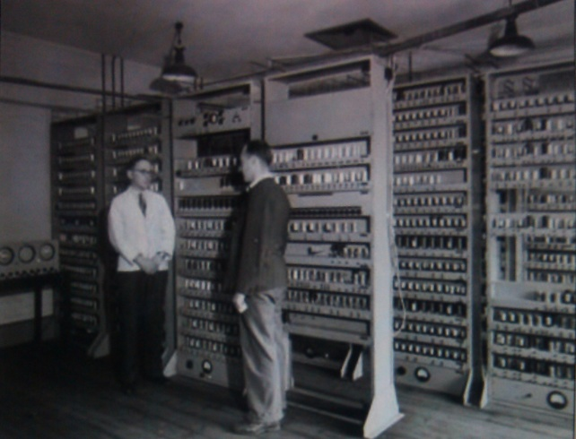
2
第1章 计算机网络概述
1.1 网络的发展
1946年2月14日，为精确计算弹道轨迹和绘制“射击图表”的电子数值积分计算机（ENIAC）在美国宾夕法尼亚大学（费城）问世。占地170平米，重30吨，1.8万个电子管，6千只开关, 7千只电阻，1万只电容，50万条线；每秒可执行5千次的加法运算；耗电量140千瓦，每次开机都会使整个费城西区的电灯黯然失色。几乎每15分钟就可能烧掉一支电子管，须花15+分钟才能找出坏掉的管子。
硬件发展：电子管—晶体管—中小规模集成电路—(超)大规模集成电路—智能机
体积减小，性能/价格提升；
软件发展：单用户OS—分时多用户OS—网络OS—分布式OS—

Slide 3
网络的发展—用户角度
3
单机: 单个用户独占系统资源（主机）(46年)
分时系统: 分时多用户系统（大型机） (50年代末期)
多个用户利用多台终端共享单台计算机的资源，
主机轮询终端，获取指令，提供服务，返回结果
字符终端
字符终端
前置机
IO设备
主机
主机
主机
单机系统
分时系统（机房上机）

Slide 4
网络的发展—用户角度
4
远程访问系统： 利用通信线路将远程终端连至主机，
不受地域限制地使用计算机的资源 (60年代中后期)
主机
电话线
字符终端
T
Modem
前端机
主机
T
T
T
前端机
主机
集中器
T
T
T

Slide 5
网络的发展—用户角度
5
网络： 将多台计算机连在一起，相互共享资源(60年代后期)
1968年, 世界上第一个计算机网络 ARPANET 诞生
全球网络（互联网/因特网）: (90年代)
主机
主机
分组网
服务器
局域网
PC机
PC机
主机
主机
R
R
R
R
R
R
R
R
PC机

Slide 6
网络的发展—用户角度
6
覆盖网：面向应用的网络（在支撑网络的基础上增添组件，使其满足各类应用需求）— 21世纪初期
典型系统：以信息/计算资源共享为目的网格（云中心）；
以闲散资源共享为目标的对等网（P2P网）；
PC机
主机
应用网络
支撑网络

Slide 7
网络的发展—用户角度
7
信息网络（INS）：云计算 （大数据挖掘，内容分发（CDN），发布/订阅，满足信息获取的需求）+ 电子商务（B2B、B2C等）— 近10年
典型系统：检索类平台 （如百度）；
网购（如淘宝、订票等）。
平台服务
平台构成
平台应用
系统即服务（SaaS）
分布式数据挖掘
云服务器
分布式处理
分布式数据库
平台即服务（PaaS）
软件个性化定制
基础设施即服务（IaaS）
云存储
虚拟化
服务器租用
云计算+大数据

Slide 8
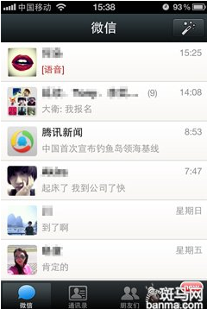

网络的发展—用户角度
8
移动社交网络（MSNS）：社交网络 + 智能终端普及（网络贴近生活，移动支持（WAP），便于使用，满足各类人群需求）— 近5年
典型系统：FaceBook + 微信（全民参与）；

Slide 9
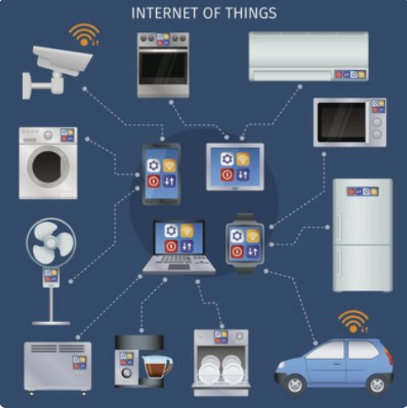
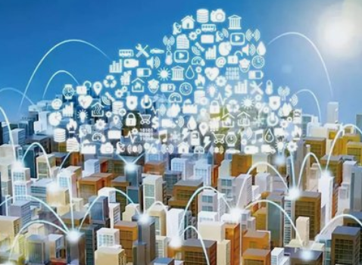
网络的发展—用户角度
9
物联网（IoT—Internet of Things）：嵌入式技术（支持计算机自主产生及采集数据）+ IPv6（万物都可定址）→ 物联网，实现物与物(T2T—Thing to Thing)，人与物 (H2T—Human to Thing)，人与人(H2H—Human to Human)之间的互连，有时也被称为M2M（物：Mechine；人：Man）互连，成为推动世界高速发展的“重要生产力”。典型的物联网包括传感器网络、车载网等。

Slide 10
网络的发展—研究角度
10
70年代，网络协议，（异构）计算机之间通信和互联，
追求网络的（地域）覆盖面；
90年代，网络应用，满足各类应用需求，
追求网络的（行业）覆盖面；
本世纪，网络服务，向用户提供满意的、高质量的服务，
扩展服务面，无时（处）不在，……；
以人为本，享受和实用网络；
适应各种需求的未来网，……。

Slide 11
11
网络发展—通信技术的发展
电信网
1836年电报网
1876年模拟电话网3.4KHz
1960年程控电话网64Kb/s
1988年ISDN
192Kb/s-2Mb/s
1992年B-ISDN
155Mb/s-622Mb/s
2000年
光交换网
Gb/s-Tb/s
数字化电话
90年代GSM(2G)
2002年
CDMA -2000
W-CDMA（3G）
2010年
4G(LTE ) ,5G
无线网
80年代模拟移动(1G)
数字化电话
有线电视网
70年代CATV
450MHz
60ch.模拟TV
1994年HFC
750MHz~1GHz
200ch。数字TV cable modem
数字化电视
调制解调及光纤（波分）应用使得通信网络可以支持数字信号的高速传输，为计算机网络的构建提供了高速通道。

Slide 12
12
通信网和计算机网络的关系
互联网（因特网）
计算机网络（广域网）
计算机网络
(局域网)
电信网
有线电视网
无线网
计算机广域网
1976年分组交换网9.6Kb/s-64Kb/s
1990年帧中继网2~45Mb/s
70年代
10BASE-5
10Mb/s
80年代
FDDI / ATM
100Mb/s
90年代初
100BASE-T
100Mb/s
97年
GB-T
Gb/s
2002年
10GB-E
10Gb/s
计算机局域网
1968年
ARPA
1982年
TCP/IP
1992年
IPv6，RTP
RSVP
1996年
第3,4层交换
1998年
IP over SDH
IP over WDM
因特网
00年
NGN
未来网
SDN
移动网
物联网
可信可控网络
云中心网络
NDN

